Slide 1





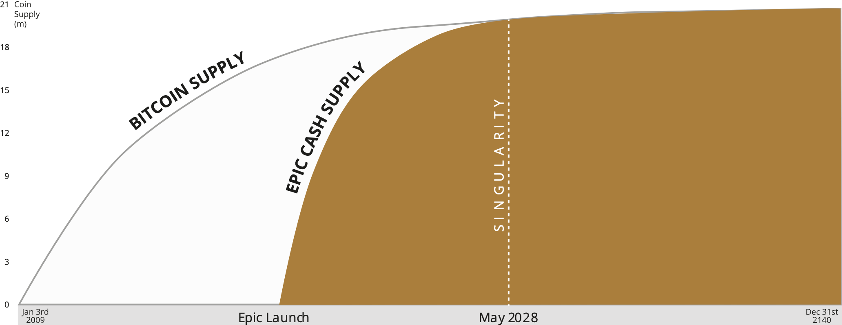








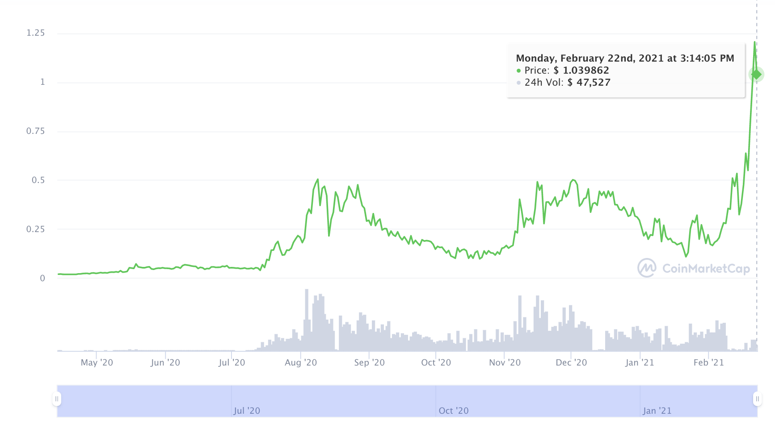





公平
启动 100% PoW 采矿
没有 ICO
没有 预挖
没有 风投
没有 公司
EPIC是一个全志愿者社区项目，于2019年9月启动
21M 最大供应量
DEC 2140
100% 匿名交易
基于Mimblewimble
地址 不可见
数量 不可见
比特币标准货币政策
任何人都可以采矿
60% 通用CPU，AMD/Intel
* 真正的智能手机挖掘将于2021年面世
38% 标准GPU, AMD/NVIDIA
2% 专用ASIC
发现更多
交易:
社区:
Uniswap
t.me/EpicCash
Vitex
@EpicCashTech
Citex
Epic Cash
Epic on a page v03 Feb 2021

